Slide 1
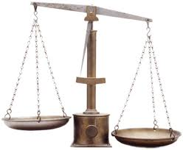
Rom.3:19-28 Attaisnošana ticībā
15.sep.2024.
Māc. Roberts Otomers
Darbi
Ticība

Slide 2
Rom.3:9-12 Attaisnošana ticībā
Māc. Roberts Otomers
^{9b} Jo mēs jau agrāk spriedām par jūdiem un grieķiem, ka tie visi ir zem grēka. ¹⁰ Kā ir rakstīts: nav neviena taisna, neviena paša.
¹¹ Nav neviena, kas saprot, nav neviena, kas meklē Dievu, ¹² visi ir aizgājuši no Dieva, visi kļuvuši vienlīdz nederīgi; nav neviena, kas dara labu, pat viena nav.

Slide 3
Rom.3:19-28 Attaisnošana ticībā
Māc. Roberts Otomers
19 Bet mēs zinām, ka viss bauslībā teiktais teikts tiem, kas stāv zem bauslības; tā visiem aizdarīta mute, un visa pasaule vainīga Dieva priekšā. 20 Jo ar bauslības darbiem neviens cilvēks nevar kļūt attaisnots Dieva priekšā. Jo bauslība dod - grēka atziņu. 21 Bet tagad neatkarīgi no bauslības atklājusies Dieva taisnība, ko jau apliecina bauslība un pravieši. 22 Šī Dieva taisnība dota ticībā uz Jēzu Kristu visiem, kas tic. Jo tur nav nekādas starpības; 23 jo visi ir grēkojuši, un visiem trūkst dievišķās godības. 24 Bet Dievs Savā žēlastībā tos attaisno bez nopelna, sagādājis tiem pestīšanu Jēzū Kristū. 25 Viņu Dievs tiem, kas tic, nolicis par grēka izpircēju Viņa asinīs, tā parādīdams Savu taisnību; 26 jo Viņš piedod visus agrāk, dievišķās pacietības laikā, nodarītos grēkus, lai tagadējā laikmetā parādītu Savu taisnību, pats taisns būdams un attaisnodams to, kas tic Jēzum. 27 Kur nu paliek mūsu lielīšanās? Tā ir zudusi. Caur kuru bauslību? Ar darbiem? Nē, bet ar ticības bauslību. 28 Jo mēs spriežam, ka cilvēks tiek attaisnots ticībā, neatkarīgi no bauslības darbiem.

Slide 4
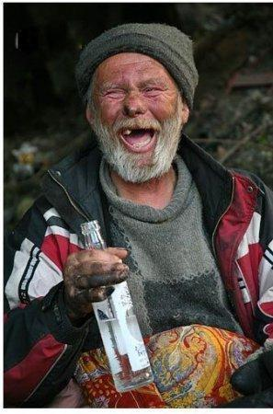
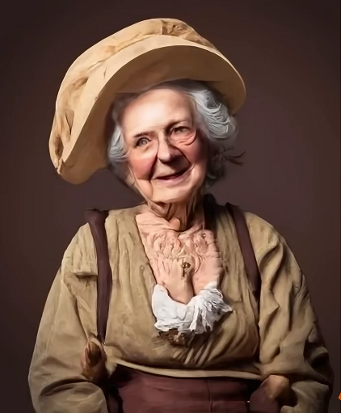
Kā varu zināt, ka visi ir grēkojuši?
^{9b} Jo mēs jau agrāk spriedām par jūdiem un grieķiem, ka tie visi ir zem grēka. ¹⁰ Kā ir rakstīts: nav neviena taisna, neviena paša.
Visi ir zem grēka
Nav neviena taisna
neviena paša

Slide 5
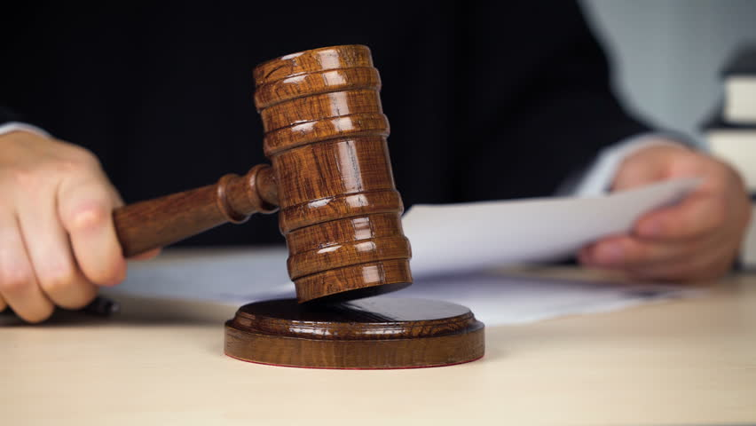
11 Nav neviena, kas saprot, neviena, kas meklē Dievu.
12 Visi ir novirzījušies, visi kopā kļuvuši nelietīgi. Nav neviena, kas dara labu, it neviena.
Nav neviena, kas saprot
neviena, kas meklē Dievu
Visi ir novirzījušies
Visi kļuvuši nelietīgi
Nav neviena, kas dara labu

Slide 6
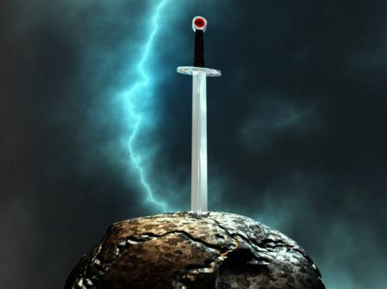
Visa pasaule vainīga
19 Bet mēs zinām, ka viss bauslībā teiktais teikts tiem, kas stāv zem bauslības; tā visiem aizdarīta mute, un visa pasaule vainīga Dieva priekšā.
Visiem aizdarīta mute
Visa pasaule vainīga Dieva priekšā

Slide 7
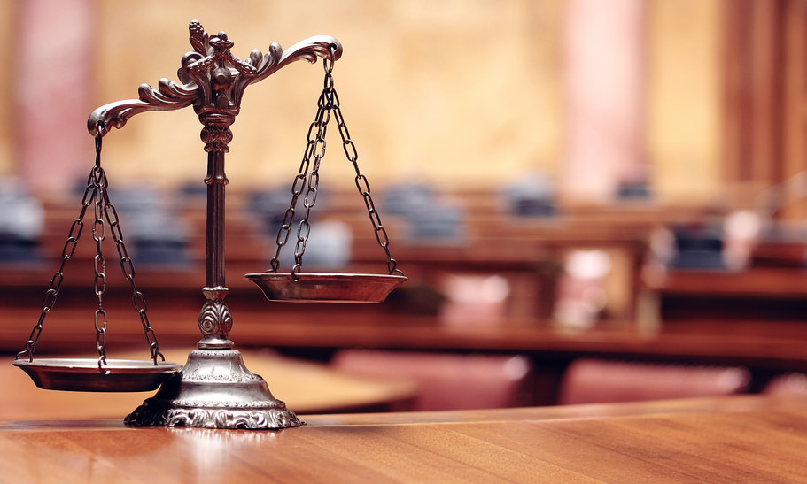
Bauslības mērķis
20 Jo ar bauslības darbiem neviens cilvēks nevar kļūt attaisnots Viņa priekšā. Jo bauslība dod - grēka atziņu.
ar bauslības darbiem neviens cilvēks nevar kļūt attaisnots Viņa priekšā
Bauslība dod grēkatziņu

Slide 8
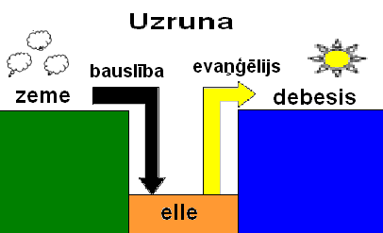
Bauslība & Evaņģēlijs
Katram cilvēkam no sākuma ir jātiek bauslības satriektam, lai pēc tam viņš kļūtu Evaņģēlija mierināts

Slide 9
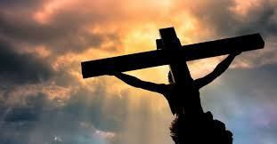
Jēzus neiespējamā misija
21 Bet tagad neatkarīgi no bauslības atklājusies Dieva taisnība, ko jau apliecina bauslība un pravieši.
Kas cilvēkiem neiespējams
to izdarīja Dieva Dēls

Slide 10
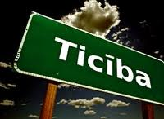
Dieva taisnība
22 Šī Dieva taisnība dota ticībā uz Jēzu Kristu visiem, kas tic. Jo tur nav nekādas starpības; 23 jo visi ir grēkojuši, un visiem trūkst dievišķās godības.
Dieva taisnība dota ticībā uz Jēzu Kristu
visiem, kas tic
Jo visi ir grēkojuši

Slide 11
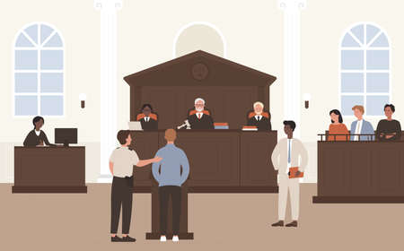
Attaisnošana
24 Bet Dievs Savā žēlastībā tos attaisno bez nopelna, sagādājis tiem pestīšanu Jēzū Kristū.
Dievs attaisno bez nopelna
Tiesnesis – Dievs Tēvs
Advokāts – Svētais Gars
Prokurors – Sātans
Apsūdzētais – Jēzus Kristus
Apsūdzētais – Es

Slide 12
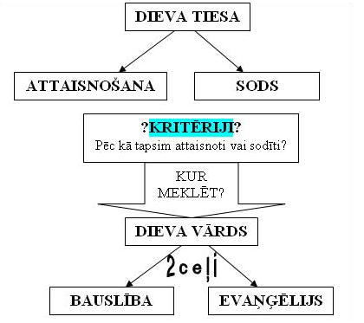
Dieva tiesa

Slide 13
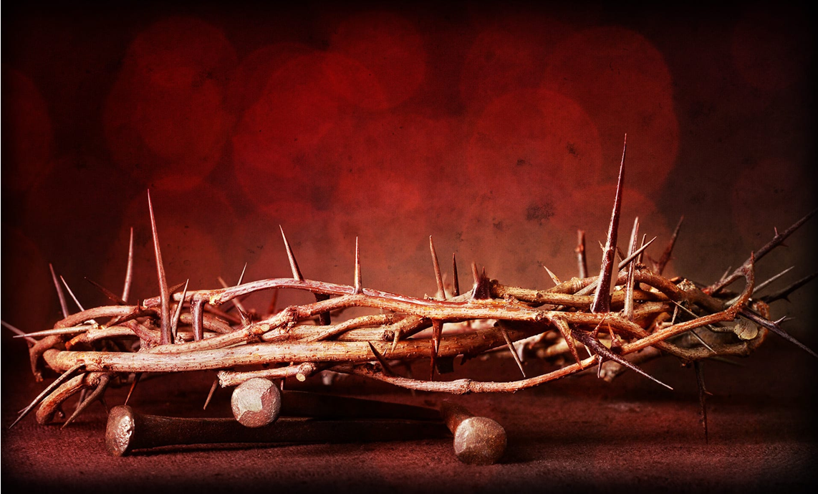
Grēku izpircējs
25 Viņu Dievs tiem, kas tic, nolicis par grēka izpircēju Viņa asinīs, tā parādīdams Savu taisnību;
Jēzus ir grēku izpircējs
tiem, kas tic
Jēzus asinīs rādīdams taisnību

Slide 14
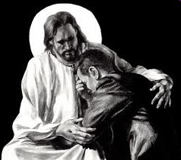


Krusts = Lielā apmaiņa
Jēzus uzņem mūsu grēkus un pretī dāvā mūžīgo dzīvību!
Grēku piedošana
Mūsu grēki
Mūžīgā dzīvība

Slide 15
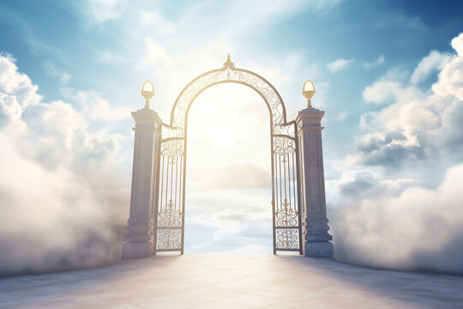
Dieva piedošana
26 jo Viņš piedod visus agrāk, dievišķās pacietības laikā, nodarītos grēkus, lai tagadējā laikmetā parādītu Savu taisnību, pats taisns būdams un attaisnodams to, kas tic Jēzum.
Dievs piedod visus nodarītos grēkus
Jēzus bija taisns
Attaisnoja tos, kas tic Viņam

Slide 16
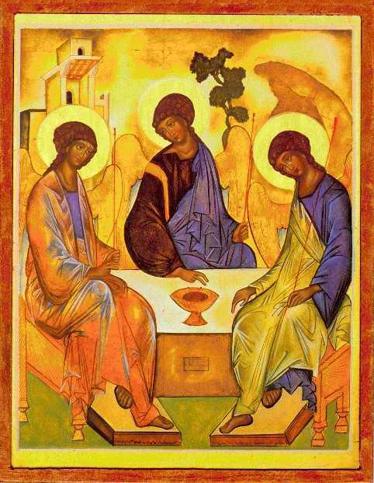
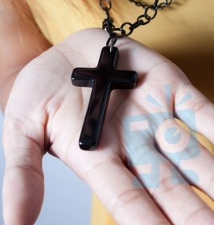
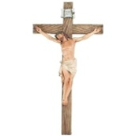
Dievs ir pāri laikam
Ticība kā roka
Pasaules radīšana
-2000
0
1054
2020
20..?

Slide 17
Darbi vai Ticība
27 Kur nu paliek mūsu lielīšanās? Tā ir zudusi. Caur kuru bauslību? Ar darbiem? Nē, bet ar ticības bauslību. 28 Jo mēs spriežam, ka cilvēks tiek attaisnots ticībā, neatkarīgi no bauslības darbiem.
Ticībā lielība pazūd
darbi liek lielīties
Darbi
Ticība
Cilvēks attaisnots ticībā neatkarīgi no darbiem

Slide 18
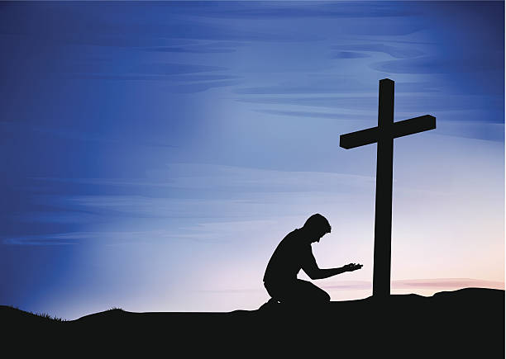
Vai tas nav iemesls
pateikties
līksmot
gavilēt

Slide 19
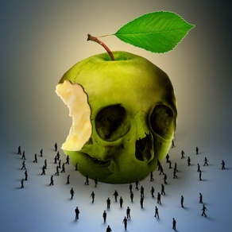
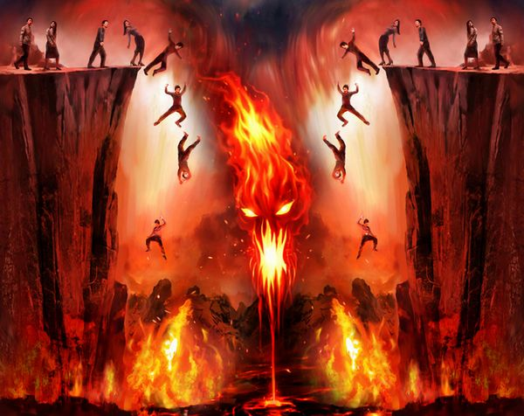
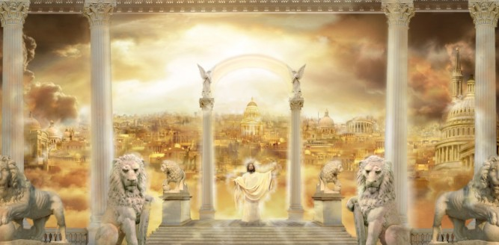
Pēdējā tiesa
Elle
Ļaundariem
Neticīgajiem grēciniekiem
Elku dievu pielūdzējiem
Debesu valstība
Dieva bērniem
Ticīgajiem / Kristiešiem
Kas tic uz Jēzu Kristu
“Bet, cik Jēzu uzņēma, tiem Viņš deva varu kļūt par Dieva bērniem, tiem, kas tic Viņa Vārdam.” (Jņ.1:12)

Slide 20
Un Dieva miers, kas ir augstāks par visu saprašanu lai pasargā jūsu sirdis un jūsu domas. Āmen

